Slide 1

Chào mừng các con đến với tiết học ngày hôm nay
Môn: Tiếng Việt
Giáo viên: Nguyễn Kiều An

Slide 2



Slide 3
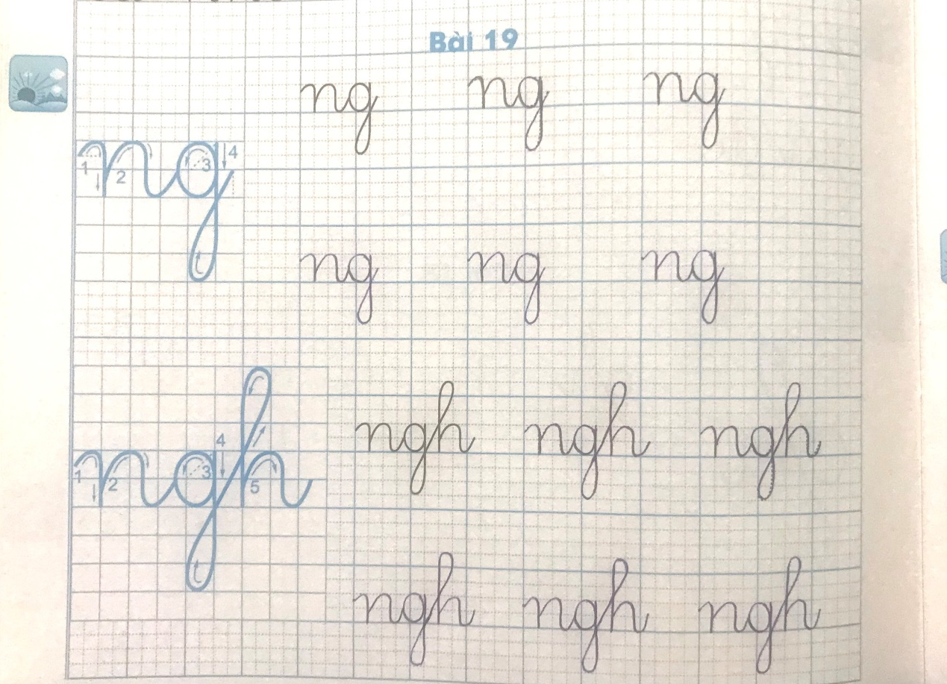
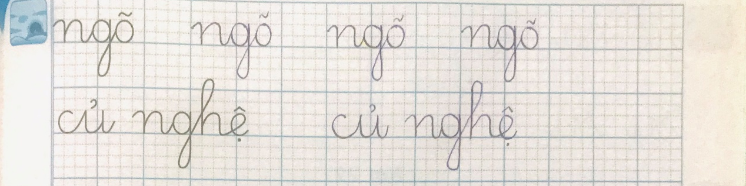

Slide 4


Slide 5

Nghé đã no cỏ. Nghé ngủ ở bờ đê.
Nghé đã no cỏ. Nghé ngủ ở bờ đê.

Slide 6
ng
ngh
ng
o
ngh
o
ngõ
nghé
ngã ngủ ngự nghe nghé nghĩ
ngã ba ngõ nhỏ củ nghệ nghỉ hè
Nghé đã no cỏ. Nghé ngủ ở bờ đê.

Slide 7


Slide 8
DẶN DÒ
Đọc lại bài 19
Xem trước bài 20

Slide 9
CHÚC CÁC EM CHĂM NGOAN HỌC GIỎI

